Slide 1

概念モデリング 思考系UMLモデリングエクササイズ 演習２「アイスクリーム」をモデル化する

Slide 2

題材書籍の紹介
思考系UMLモデリング即効エクササイズ
―モデ力を鍛える13の自主トレメニュー
出版社 ‏ : ‎ 翔泳社 (2004/7/1)
ISBN-13 ‏ : ‎ 978-4798107127

Slide 3
演習２
アイスクリーム
をモデル化する

Slide 4
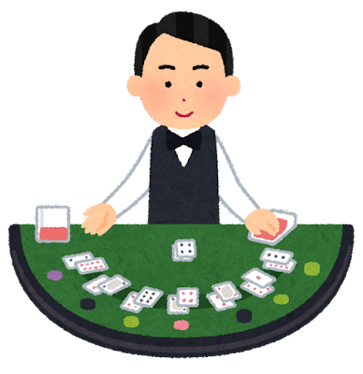
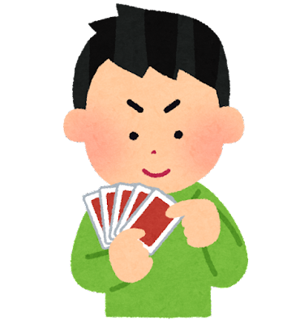

Slide 5
演習２
サーティワンのアイスクリーム
をモデル化する

Slide 6
情報収集
土台（コーン or カップ）
コーン、カップ、ワッフルコーン
サイズ
シングル
スモール
レギュラー（スモールの約1.5倍）
ダブル
スモールダブル
レギュラーダブル
トリプルポップ
スモールサイズよりもやや小さいサイズのアイスが3個
トリプルポップの土台としてコーンは注文できない
フレーバー
ポッピングシャワー、キャラメルリボン、チョコレートミント…

Slide 7
情報収集
土台（コーン or カップ）
コーン、カップ、ワッフルコーン
サイズ
シングル
スモール
レギュラー（スモールの約1.5倍）
ダブル
スモールダブル
レギュラーダブル
トリプルポップ
スモールサイズよりもやや小さいサイズのアイスが3個
トリプルポップの土台としてコーンは注文できない
フレーバー
ポッピングシャワー、キャラメルリボン、チョコレートミント…

Slide 8
情報収集（整理）
「サイズ」にかかわる情報・制約を整理
サイズ | アイスの大きさ | 段 | 土台
スモール | スモール | 1 | コーン/カップ/ワッフルコーン
レギュラー | レギュラー | 1 | コーン/カップ/ワッフルコーン
スモールダブル | スモール | 2 | コーン/カップ/ワッフルコーン
レギュラーダブル | レギュラー | 2 | コーン/カップ/ワッフルコーン
トリプルポップ | ポップ | 3 | カップ/ワッフルコーン

Slide 9
情報収集（整理）
「サイズ」にかかわる情報・制約を整理
「アイスの大きさ」と「段」で「サイズ」を表せる
また「土台」も「サイズ」により制約が発生している
サイズ | アイスの大きさ | 段 | 土台
スモール | スモール | 1 | コーン/カップ/ワッフルコーン
レギュラー | レギュラー | 1 | コーン/カップ/ワッフルコーン
スモールダブル | スモール | 2 | コーン/カップ/ワッフルコーン
レギュラーダブル | レギュラー | 2 | コーン/カップ/ワッフルコーン
トリプルポップ | ポップ | 3 | カップ/ワッフルコーン

Slide 10
モデルにおこしてみる

Slide 11
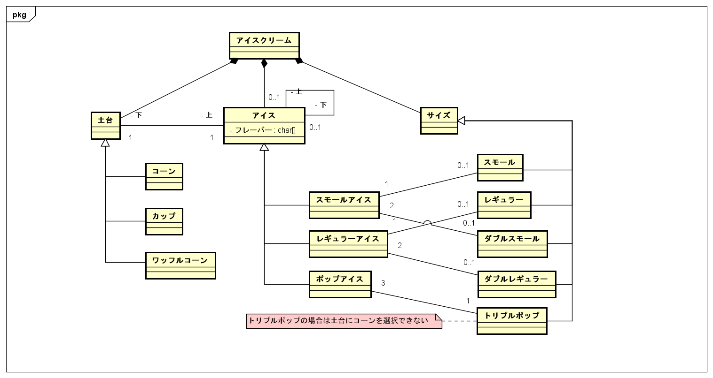
「サーティワンのアイスクリーム」をモデルにしてみる

